Slide 1
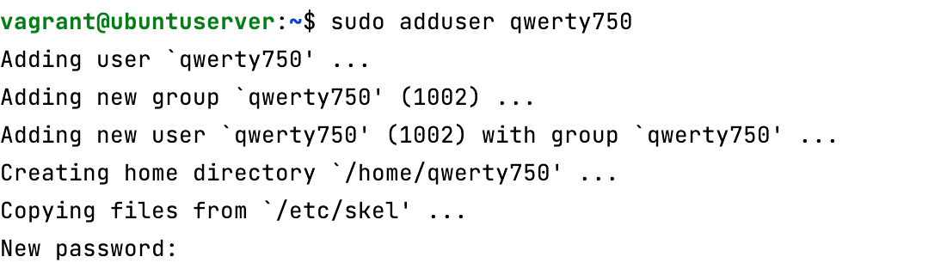
Создаем пользователя

Slide 2
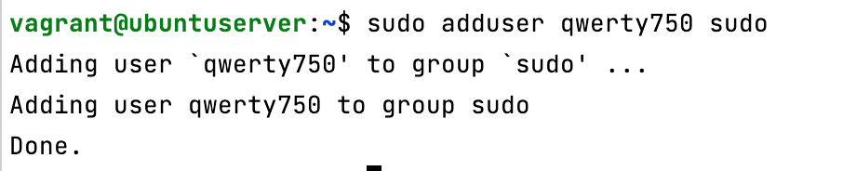
Даем пользователю sudo

Slide 3
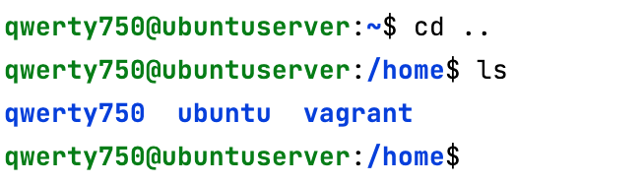
Home директория создалась

Slide 4
Переносим существующий публичный ключ
ssh-copy-id qwerty750@127.0.0.1 -p 2200

Slide 5
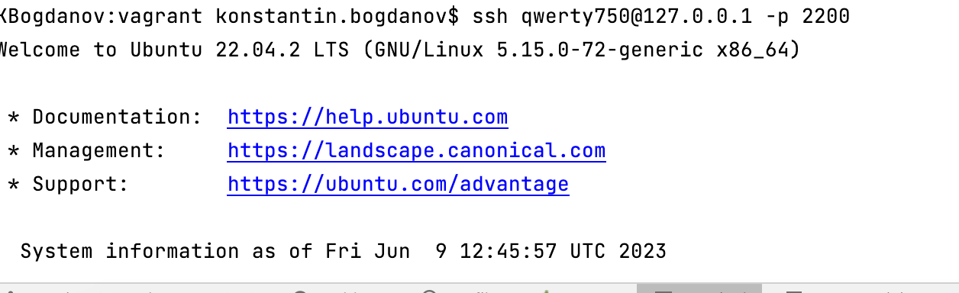
Подключаемся по ssh
ssh-copy-id qwerty750@127.0.0.1 -p 2200

Slide 6
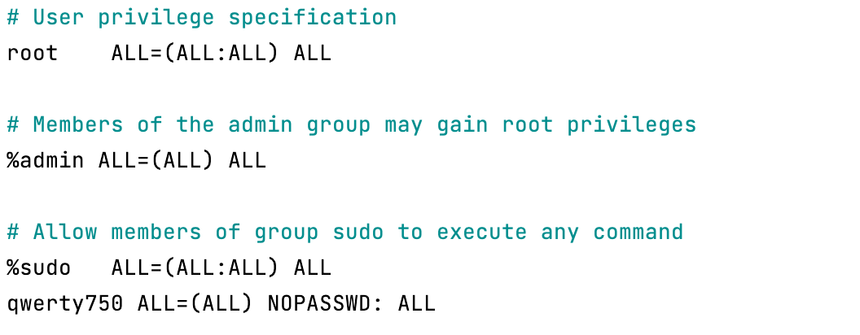
Не спрашиваем пароль при вызове sudo

Slide 7
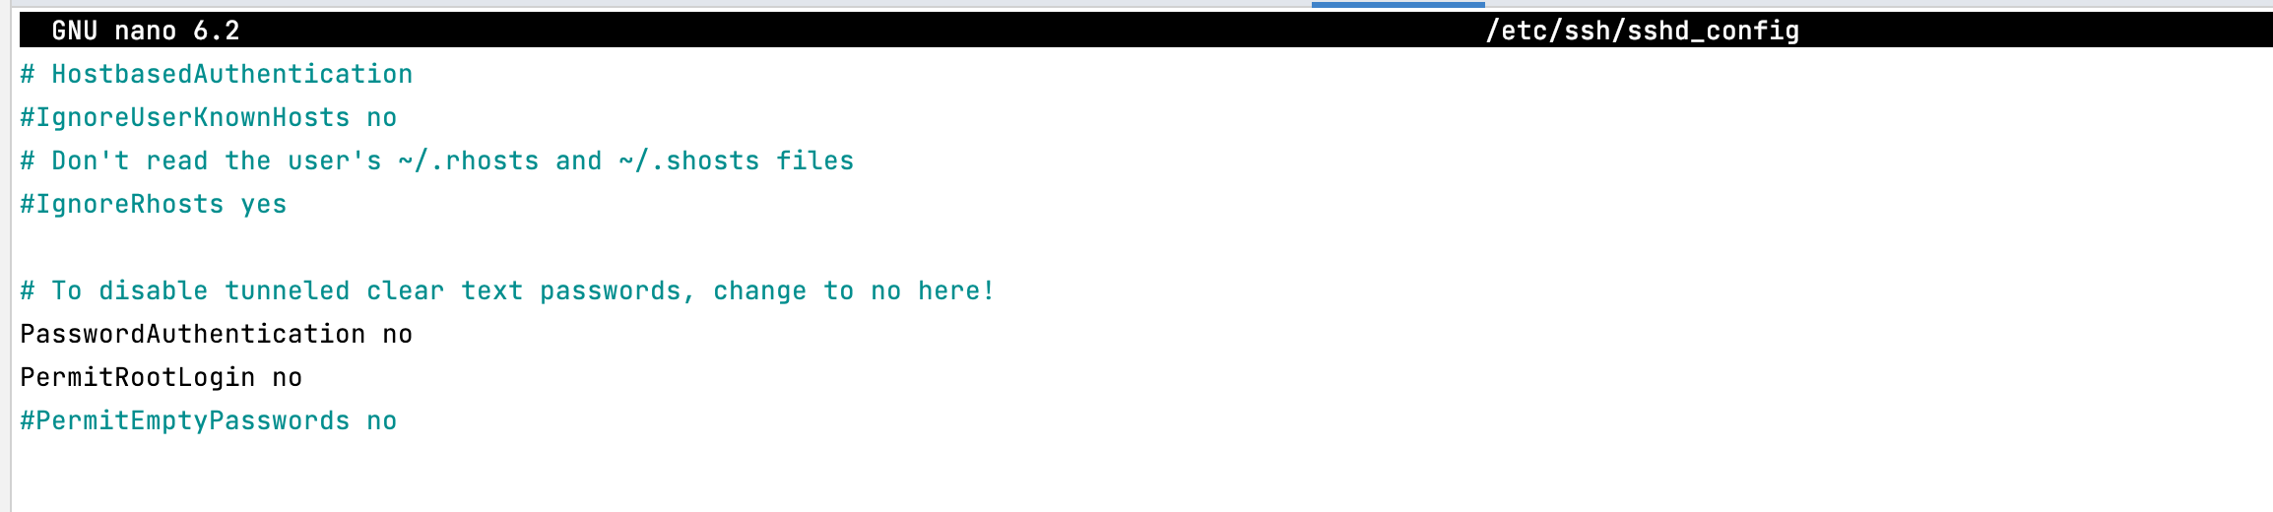
Запрещаем авторизацию по паролю и руту

Slide 8
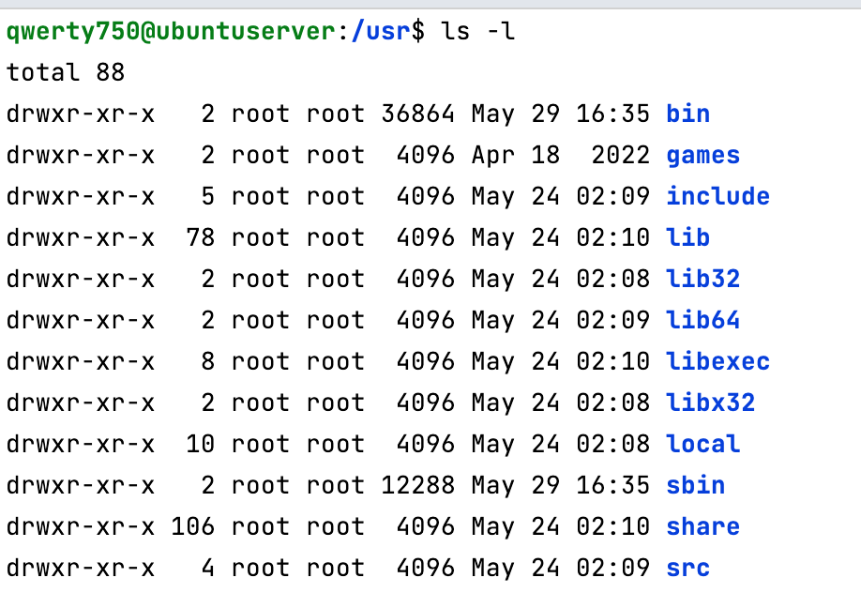
Листинг директории

Slide 9
Запрет на подключение по ssh
sudo iptables-legacy -A INPUT -p tcp --dport 22 -j DROP

